Slide 1
Integracja wymiaru terytorialnego na rzecz spójności strategii inteligentnych specjalizacji (S3) COHES3ION
Integrating the territorial dimension for cohesive S3. COHES3ION
Projekt realizowany w ramach programu Interreg Europa 2014 – 2020
Warszawa, 27 stycznia 2020

Slide 2
INTELIGENTNA SPECJALIZACJA
Decyzje dotyczące inteligentnej specjalizacji nie są podejmowane odgórnie, ale wypracowywane i wdrażane w ramach procesu przedsiębiorczego odkrywania, angażującego kluczowe podmioty zainteresowane tą inicjatywą w oparte na współpracy kierowanie nią.
Na Mazowszu wyróżniono cztery obszary inteligentnej specjalizacji: 1) wysoką jakość życia, 2) bezpieczną żywność 3) inteligentne systemy zarządzania, 4) nowoczesne usługi dla biznesu.
Inteligentna specjalizacja to dziedziny gospodarki bądź nauki mające na celu budowanie przewagi konkurencyjnej regionu poprzez wykorzystanie jego unikalnych zasobów naturalnych, rozwój potencjału badawczego i połączenie go z dążeniami przedsiębiorstw, łączenie branż gospodarki, wdrażanie innowacyjnych rozwiązań rynkowych w spójny sposób unikając przy tym powielania i rozdrobnienia działań. Inteligentna specjalizacja, to mocne strony regionu.
Notes:
Bezpieczna żywność – Mazowsze jest jednym z czołowych producentów produktów spożywczych – od warzyw i owoców, przez nabiał, po produkty mięsne. Ta część mazowieckiej gospodarki jest jej jednym z głównych potencjałów. Szczególne znaczenie będą mieć przedsięwzięcia umożliwiające rozwój produktów spożywczych wysokiej jakości, zgodnych z ideą zrównoważonego rozwoju, bezpiecznych zarówno dla końcowego odbiorcy, jak i dla środowiska w całym cyklu produkcji i dystrybucji.
Inteligentne systemy zarządzania – województwo, a szczególnie Warszawa z obszarem metropolitalnym to skupisko polskich i zagranicznych firm. Do prawidłowego ich działania niezbędne są rozwiązania infrastrukturalne i procesowe, które pozwoliłyby na wzrost automatyzacji. Oczekiwany jest także skuteczny monitoring procesów związanych z aktywnością gospodarczą, umożliwiający m.in. zwiększanie efektywności surowcowej i energetycznej oraz poprawę jakości życia, także w kontekście bezpieczeństwa ludzi.
Nowoczesne usługi dla biznesu – Mazowsze to znaczący rynek usług – finansowych, konsultingowych, logistycznych itp. Do ich rozwoju potrzebne są mechanizmy, które pozwoliłyby tworzyć usługi „szyte na miarę”, dostosowane do indywidualnych potrzeb, zapewniające kapitał, infrastrukturę i zasoby wiedzy niezbędne do rozwoju i wzrostu aktywności innowacyjnej przedsiębiorstw.
Wysoka jakość życia – największy region w kraju potrzebuje dobrych rozwiązań w sferze edukacji, ochrony zdrowia, możliwości spędzania wolnego czasu. Wspierane będą zatem rozwiązania technologiczne i organizacyjne wykorzystywane do świadczenia usług społecznych w tych obszarach. Potrzebne są również działania ukierunkowane na stymulowanie innowacji społecznych, rozwój kapitału społecznego i przeciwdziałanie negatywnym skutkom polaryzacji rozwojowej regionu.

Slide 3
INTELIGENTNA SPECJALIZACJA
W dniu 16 marca 2015 r. Sejmik Województwa Mazowieckiego przyjął Regionalną Strategię Innowacji dla Mazowsza do 2020 roku (RIS).
Wdrożenie koncepcji inteligentnej specjalizacji było jednym z warunków ex-ante dla RPO WM 2014‑2020 w zakresie badań, rozwoju i innowacyjności. W trakcie negocjowania RPO WM 2014-2020 przedstawiciele Komisji Europejskiej wielokrotnie sygnalizowali konieczność zapewnienia aktywnego udziału przedsiębiorców. Wynikiem tego było utworzenie 4 grup roboczych ds. inteligentnej specjalizacji (po jednej dla każdej specjalizacji) województwa mazowieckiego z udziałem przedstawicieli przedsiębiorstw, jednostek naukowych, instytucji otoczenia biznesu.
S3 - Smart specialisation strategy / Strategy for smart specialisation / RIS3 - Research and Innovation Strategy for Smart Specialisation
pol. Strategia Inteligentnej Specjalizacji / Strategia Innowacyjności na rzecz Inteligentnej Specjalizacji
Regionalna Strategia Innowacyjności Województwa Mazowieckiego do 2020 r. (RIS3 Mazovia) - System wspierania innowacyjności oraz inteligentna specjalizacja regionu - określa wizje oraz cele strategiczne rozwoju Mazowsza

Slide 4
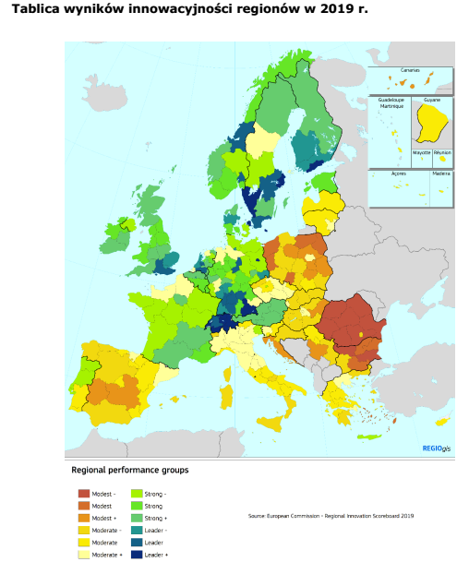
Ranking Innowacyjności Regionów 2019 r.
Corocznie Komisja Europejska publikuje Europejski Ranking Innowacyjności oraz Ranking Innowacyjności Regionów. W 2019 r. po raz pierwszy w historii europejskie innowacje przewyższyły osiągnięcia Stanów Zjednoczonych. UE nadal jednak ustępuje pod tym względem Japonii i Korei Południowej. Chiny nadrabiają zaległości.

Slide 5
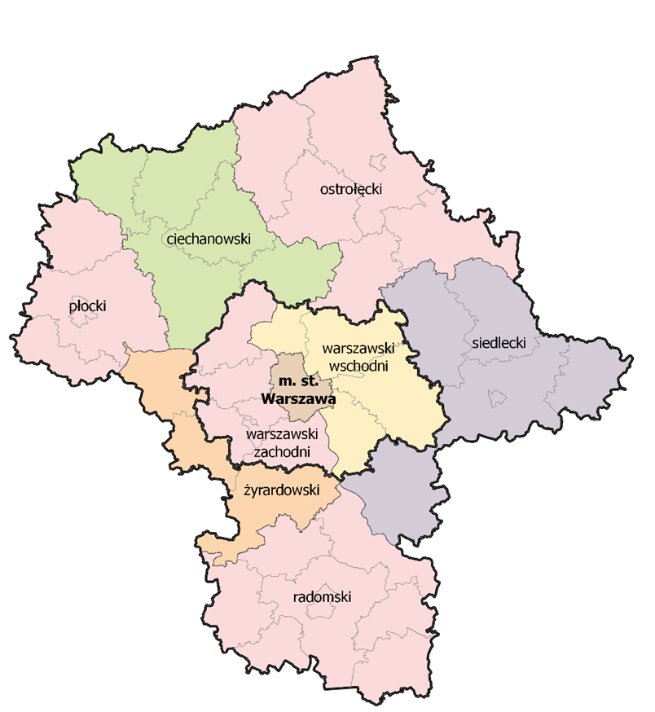
PODZIAŁ STATYSTYCZNY MAZOWSZA
od 1 stycznia 2018 r.
województwo mazowieckie
jest podzielone na dwie odrębne
jednostki statystyczne poziomu
NUTS 2:
Warszawski stołeczny (152% PKB
średniej UE – 19 miejsce) i
Mazowiecki regionalny (59%
PKB średniej UE - 222 miejsce)

Slide 6
CEL GŁÓWNY PROJEKTU COHES3ION
Projekt COHES3ION zakłada wzmocnienie
powiązania programów operacyjnych
w ramach EFRR i innych funduszy
krajowych/regionalnych przyczyniających
się do pełnego wykorzystania potencjału
badań i innowacji całego terytorium
poprzez dostosowanie strategii miejskich
i terytorialnych do regionalnej strategii
innowacji S3, zwiększenie współpracy MŚP
i ośrodków badawczych w innowacjach,
dostosowanych do strategii inteligentnych
specjalizacji S3.
Celem projektu COHES3ION
jest zbadanie modeli
zarządzania różnych regionów
europejskich regionalną
strategią inteligentnej
specjalizacji (smart
specialisation strategy - S3)
oraz włączenie wymiaru
terytorialnego w ten proces.

Slide 7
OBSZARY TEMATYCZNE
Trzy obszary tematyczne:
definicja i ocena S3 (strategii inteligentnej specjalizacji) o wymiarze terytorialnym
koordynacja horyzontalna (pozioma) między jednostkami samorządu terytorialnego zarządzającymi S3 a instytucjami otoczenia biznesu, klastrami, przedstawicielami innowacji, centrami badawczo-rozwojowymi itp.
zgodność S3 między jednostkami terytorialnymi takimi jak metropolie, miasta, powiaty

Slide 8
REALIZACJA PROJEKTU
Realizacja projektu nastąpi poprzez:
wizyty studyjne u partnerów projektu
przedstawienie studiów przypadku i opracowanie na ich podstawie dobrych praktyk (następnie opublikowanie przewodnika dobrych praktyk oraz rekomendacji)
opracowanie Inteligentnej Mapy Terytorialnej (Smart Territorial Map) oraz Regionalnego Planu Działania (Regional Action Plan)
przygotowanie filmu o Inteligentnej Mapie Terytorialnej
współpracę z Regionalną Grupą Interesariuszy

Slide 9
STUDIA PRZYPADKÓW
Partnerzy przy współpracy z Regionalną Grupą Interesariuszy są zobowiązani do przedstawienia 5 studiów przypadku ze swojego regionu:
- inicjatyw w regionie, które mogą być dobrym przykładem wielopoziomowego zarządzania S3 bądź inspiracją dla innych regionów,
- powiązanych z jednym z trzech obszarów tematycznych: definicją i oceną S3 o wymiarze terytorialnym, koordynacją horyzontalną bądź zgodnością S3 między jednostkami terytorialnymi
Studium przypadku (ang. case study) to szczegółowa analiza przypadku zawierającego potencjał innowacyjności: opis, napotkane problemy, zastosowane rozwiązania oraz uzyskany efekt. Celem studium przypadku jest pokazanie sprawdzonych rozwiązań wartych wdrożenia oraz uniknięcia potencjalnych błędów.

Slide 10
INTELIGENTNA MAPA TERYTORIALNA / REGIONALNY PLAN DZIAŁANIA
Regiony zidentyfikują dobre praktyki, będą spotykać się z interesariuszami by opracować inteligentną mapę terytorialną, a następnie wdrożyć regionalny plan działania dla swojego regionu, który poprawi regionalne zarządzanie strategiami inteligentnej specjalizacji, także w wydawaniu zaleceń dotyczących włączenia wymiaru terytorialnego do programów operacyjnych EFRR i S3.
Głównym zadaniem partnerów
będzie przeprowadzenie
diagnozy - badania, która
zaowocuje powstaniem
inteligentnej mapy terytorialnej.
Celem mapy jest zidentyfikowanie
komplementarności i synergii na
różnych poziomach zarządzania
regionalną strategią innowacji oraz
promowanie modelu zarządzania
wielopoziomowego.

Slide 11
REGIONALNA GRUPA INTRESARIUSZY
Interesariusze zostaną zaproszeni
do udziału w zaplanowanych spotkaniach i
wyjazdach, ale także będą aktywnie
uczestniczyć we wprowadzeniu
ulepszeń w lokalnych politykach.
Wezmą udział w opracowywaniu
Regionalnych Planów Działania oraz
Inteligentnej Mapy Terytorialnej, która
zostanie stworzona w projekcie.
Dzięki swojemu zaangażowaniu i wkładowi
będą mieli wpływ na ostateczny jej kształt.
Regionalna Grupa Interesariuszy
zostanie zaangażowana w
działania mające na celu
współpracę, wymianę poglądów
oraz doświadczeń i dobrych
praktyk.

Slide 12
ETAPY PROJEKTU: Projekt COHES3ION będzie realizowany w 2 fazach: Faza 1: (1.08.2019 – 31.07.2021), semestry 1-4 24 miesiące. Wymiana doświadczeń i przygotowanie Regionalnego Planu Działania. Faza 2: (1.08.2021 – 31.07.2022), semestry 5-6 12 miesięcy. Monitorowanie wdrażania Regionalnych Planów Działania.

Slide 13
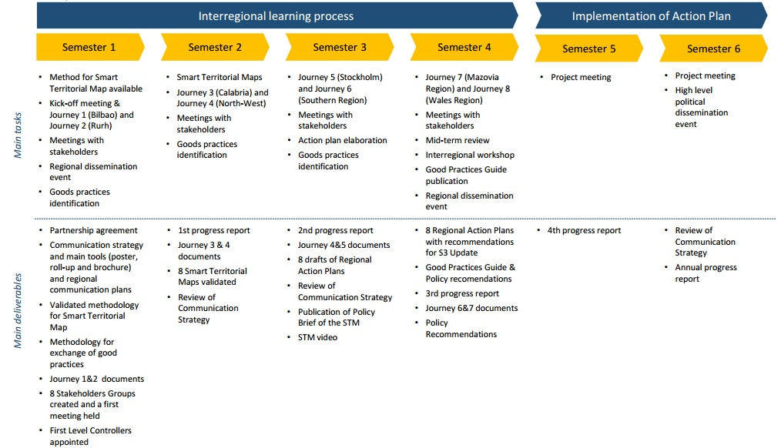

Slide 14
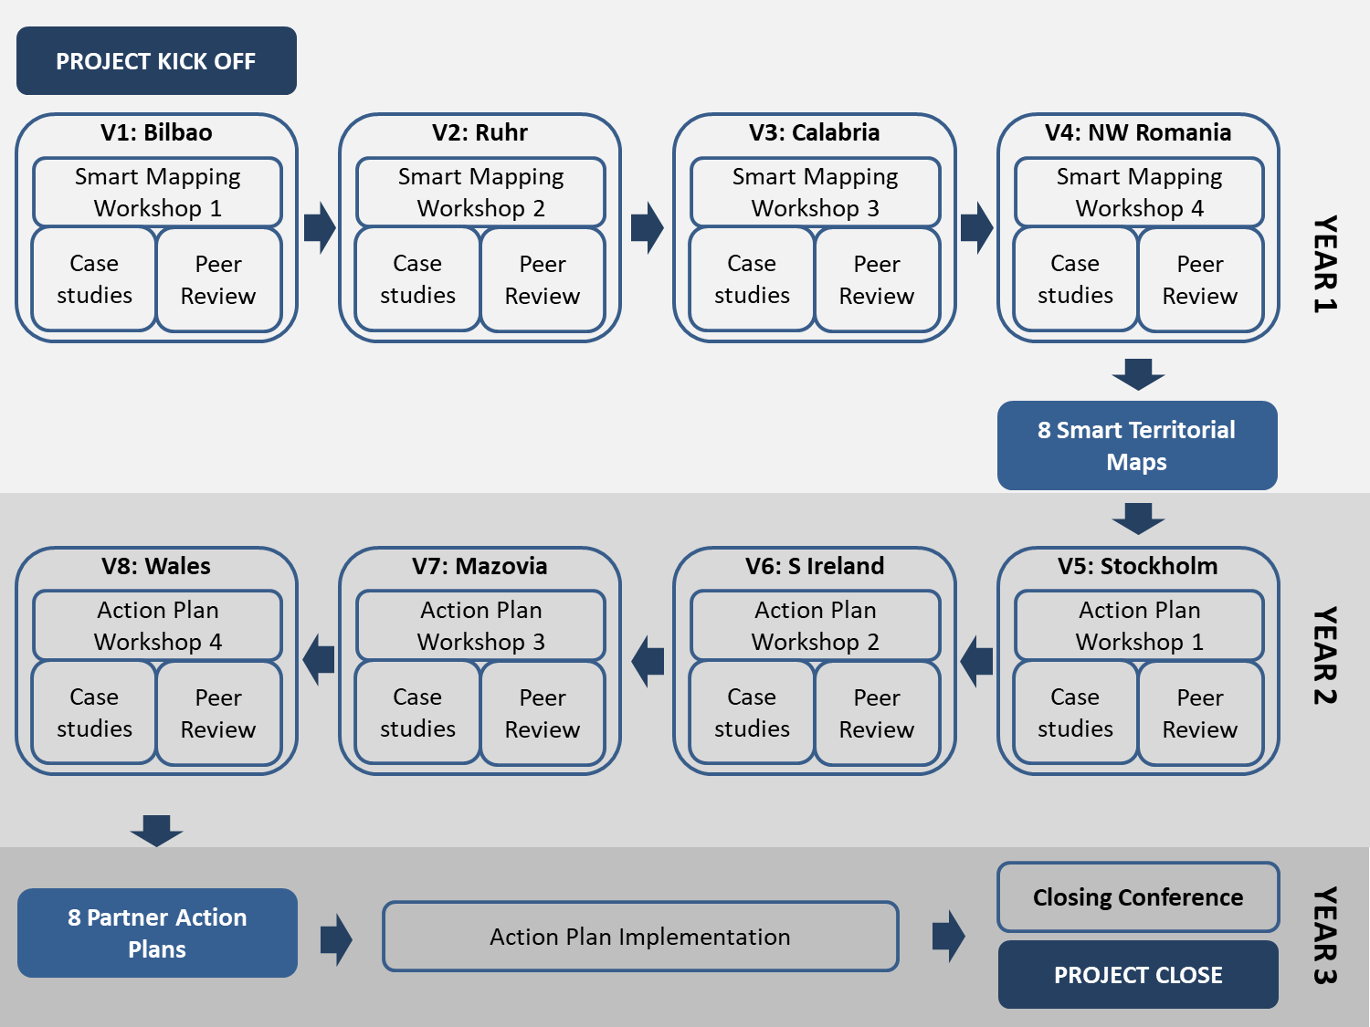

Slide 15
PARTNERZY PROJEKTU
W projekt zaangażowanych jest ponadto 9 partnerów
z 8 europejskich regionów:
Fundacja Azaro (Kraj Basków, Hiszpania),
Region Południowej Irlandii (Irlandia),
Region Kalabrii (Włochy),
Agencja Rozwoju Regionalnego Północno-Zachodniej Rumunii (Rumunia),
Business Metropole Ruhr GmbH (Düsseldorf, Niemcy),
Okręgowa Rada Administracyjna Sztokholmu (Sztokholm),
Urząd Marszałkowski Województwa Mazowieckiego w Warszawie (Mazowsze, Polska),
Rząd Walii (Walia, Wielka Brytania),
Orkestra - Baskijski Instytut Konkurencyjności jako partner doradczy.
Liderem projektu jest
BEAZ
agencja ds. konkurencyjności i
innowacji prowincji Bizkaia
(Kraj Basków, Hiszpania)

Slide 16
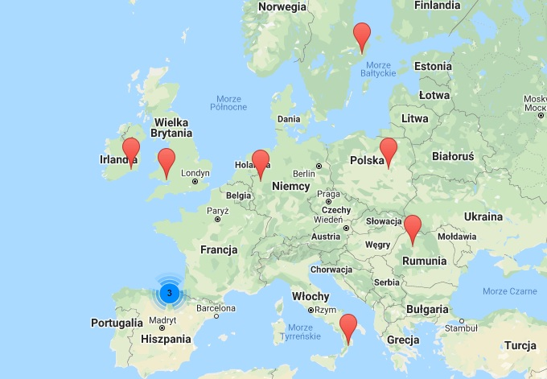
PARTNERZY PROJEKTU

Slide 17
Dziękujemy! Urząd Marszałkowski Województwa Mazowieckiego Departament Rozwoju Regionalnego i Funduszy Europejskich dsrr@mazovia.pl Al. Solidarności 61, 03-402 Warszawa malgorzata.bialczak@mazovia.pl kamila.milewska@mazovia.pl piotr.szczypek@mazovia.pl

